Slide 1
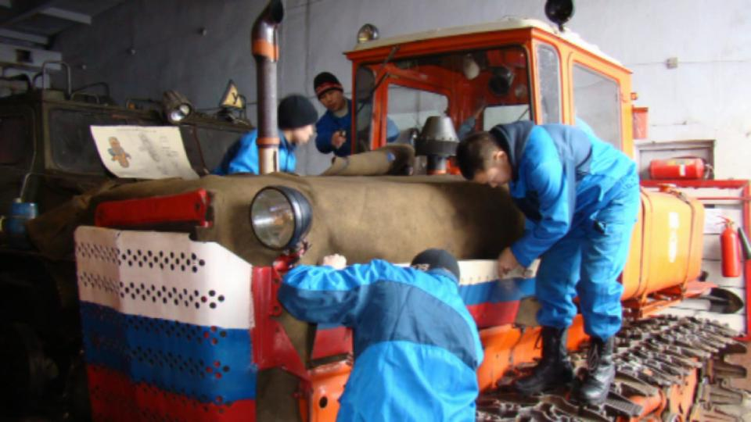
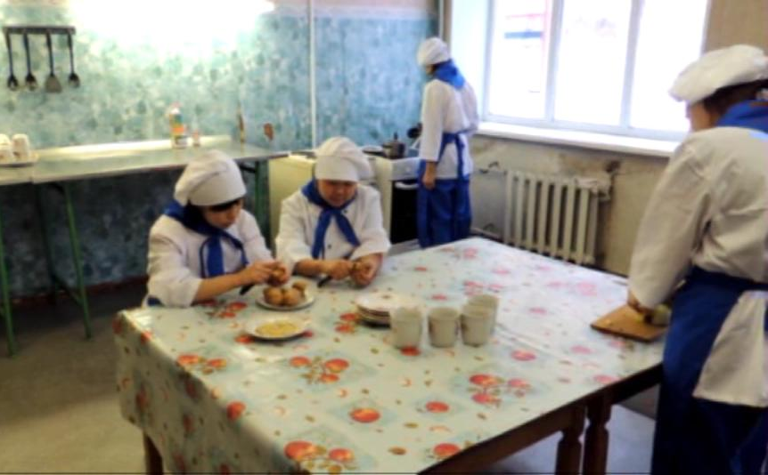

Государственное автономное
профессиональное
образовательное
учреждение
Чукотского автономного
округа
«Чукотский северо-восточный техникум
посёлка Провидения»
2014-2015

Slide 2
Объявляет набор студентов на 2014-2015 учебный год для обучения следующим профессиям:
№ п/п | Код профессии | Название профессии | Наименование квалификации | Нормативный срок обучения | Образовательная база приёма
1. | 11442 | Автомеханик | Водитель категории «В» и «С» | 10 мес. | На базе 9-11 классов
2. | 19203 | Тракторист | Тракторист | 10 мес. | На базе 9-11 классов
3. | 16909 | Портной | Портной | 10 мес. | На базе 9-11 классов
4. | 16675 | Повар, кондитер | Повар | 10 мес. | На базе 9-11 классов
5. | 16413 | Охотник промысловый | Охотник промысловый | 10 мес. | На базе 9-11 классов
6. | 080114 | Экономика и бухгалтерский учет | Бухгалтер | 1 год 10 мес. | На базе 11 классов
Приёмная комиссия работает по адресу:
689251, Чукотский АО, п. Провидения, ул. Полярная, д. 38, кабинет № 218
ЧУКОТСКИЙ СЕВЕРО-ВОСТОЧНЫЙ ТЕХНИКУМ ПОСЕЛКА ПРОВИДЕНИЯ
Тел./fax.: 8 (427-35) 2-28-21 E-mail: spu2@bk.ru Сайт: www.provspu.ru

Slide 3
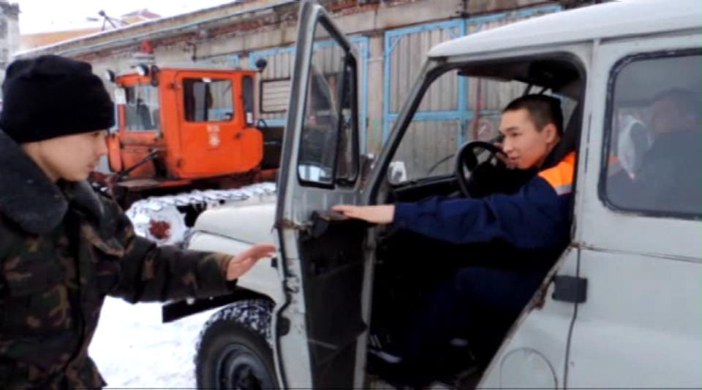
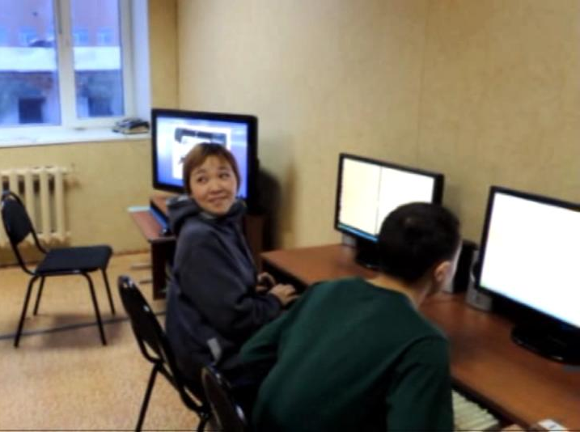
Условия приема:
Прием граждан на обучение в техникум производится до 15 августа, при наличии свободных мест до 1 октября
Ограничения по возрасту отсутствуют.
Поступающие вправе направить заявление о приеме, а также необходимые документы через операторов почтовой связи общего пользования (далее - по почте), а также в электронной форме. При направлении документов по почте поступающий к заявлению о приеме прилагает ксерокопии документов, удостоверяющих его личность и гражданство, ксерокопию документа государственного образца об образовании, а также иных документов, предусмотренных настоящим Порядком.
Начало обучения – 1 сентября:
Обучение в Чукотском северо-восточном техникуме поселка Провидения бесплатное. Иногородние проживают в жилых секциях общежития по два или три человека и бесплатно получают четырехразовое питание. В установленном порядке студентам назначается государственная академическая и государственная социальная стипендия. Техникум имеет спортивный зал, современную столовую, уютные фито-бар и комнаты отдыха.

Slide 4
№ п/п | В приемную комиссию необходимо предоставить следующие документы: |  | № п/п | Дополнительные документы для отдельных категорий абитуриентов
1. | Заявление на имя директора |  | 1. | Дети сироты и дети, оставшиеся без попечения родителей, пользуются первоочередным правом приема в Техникум, становятся на полное государственное обеспечение и дополнительно предоставляют:
2. | Копия паспорта
3. | Аттестат об образовании (подлинник)
 |  |  |  | 1. Справку о сохранении жилплощади 2. Копии свидетельства о смерти родителей 3. Постановление об установлении опеки
4. | Копия страхового пенсионного свидетельства
5. | Копия ИНН
6. | Справка с места жительства
7. | 4 фотографии 3х4 см без головного убора
8. | Юношам военный билет или удостоверение призывника
9. | Медицинская справка – форма 086- У | Обязательны при зачислении | 2. | Другие категории абитуриентов (см. п. 2.4. Положения «О государственной академической стипендии и государственной социальной стипендии, а также других социальных гарантиях студентам очной формы обучения в Чукотском северо-восточном техникуме посёлка Провидения» www.provspu.ru) предоставляют документы, подтверждающие свой статус льготника.
10. | Карта профилактических прививок
11. | Полис обязательного медицинского страхования

